Slide 1
PROJETS INFORMATIQUES Vendredi 28 février 2020

Slide 2
Sommaire
Intervenant
Tour de table
Partie 1 : Organisation d’un Projet Informatique (OPI)
Partie 2 : Cahier des Charges

Slide 3
Intervenant
Jean-Alain Thiébaud
DSI de Collectivités pendant 30 ans
Création de KBU Conseil en 2016 pour accompagner les collectivités dans leurs projets numériques
DSI de transition au Conseil départemental de l’Essonne de février à juillet 2019
jean-alain.thiebaud@kbuconseil.com

Slide 4



Slide 5
PARTIE 1
Organisation d’un Projet Informatique

Slide 6
Définition
Projet informatique : Ensemble des actions à entreprendre mobilisant des ressources identifiées (humaines et matérielles) répondant à un besoin défini dans des délais fixés
Processus : suite d’actions conduisant à un but défini
Projet informatique
Processus de gestion
Estimation | Planification | Suivi | Analyse
Processus de Qualité
Processus de production
Organisation
Conception
Réalisation
Exploitation

Slide 7
Périmètre
Périmètre : Espace délimité à l’intérieur duquel s’applique le projet.
Quels sont les objectifs ?
Economiques.
Techniques.
Délais.
Quels sont les moyens ?
Humains.
Matériels.
Financiers.
On peut procéder au lotissement d’un projet dont le périmètre est clairement défini.

Slide 8
Acteurs
Acteurs : Personne qui, volontairement ou non, participe à la conduite ou à l'exécution du projet.
La maîtrise d’ouvrage (MOA) appelée aussi « client » ou « métier » selon le contexte :
Décrit son besoin dans un document appelé expression de besoin, ou spécifications fonctionnelles détaillées (SFD) ou bien encore cahier des charges fonctionnel.
Prépare les tests fonctionnels.
La maîtrise d’œuvre (MOE) appelée aussi « fournisseur » ou « intégration » selon le contexte :
Rédige le cahier des charges technique (CDC), ou dossier de conception générale, dossier d’architecture technique (DAT), ou bien encore étude technique.
Conduit la réalisation de la solution technique et la réalise
S’assure de la qualité technique de la solution via des tests unitaires et des tests d’intégration.

Slide 9
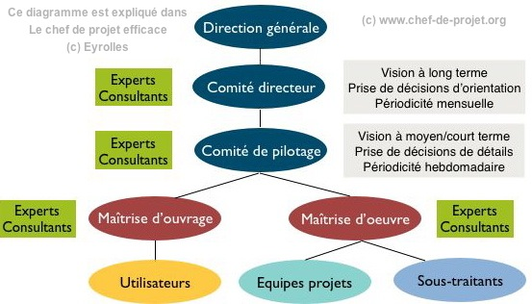
Acteurs

Slide 10
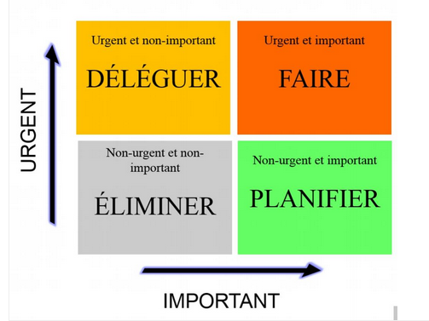
Acteurs
Matrice d’Eisenhower

Slide 11
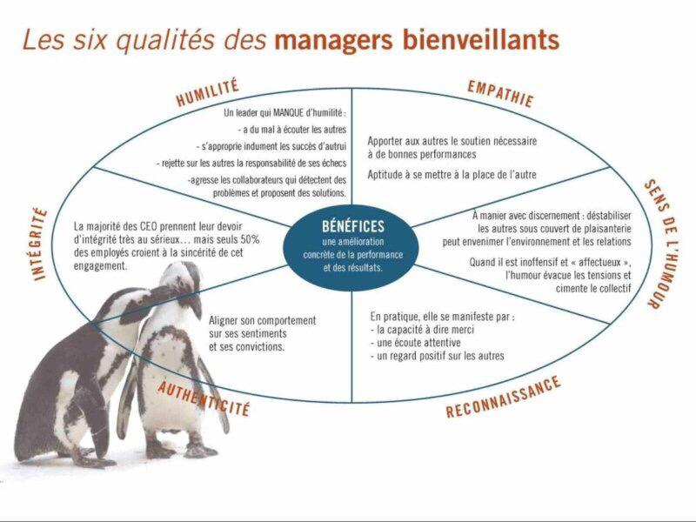
Acteurs

Slide 12
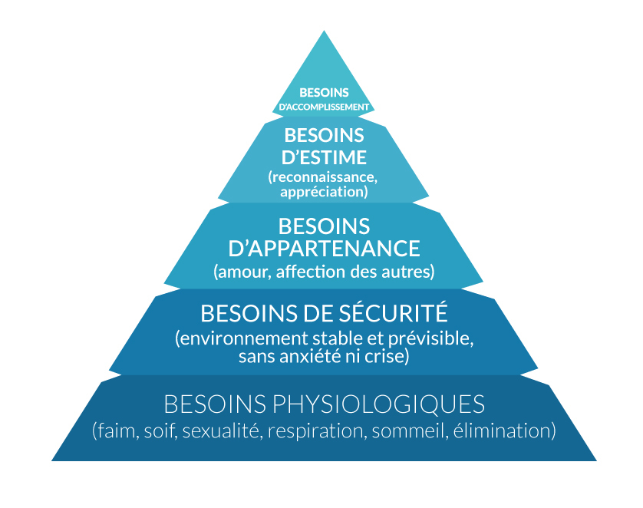
Sociologie des acteurs
Pyramide de Maslow

Slide 13
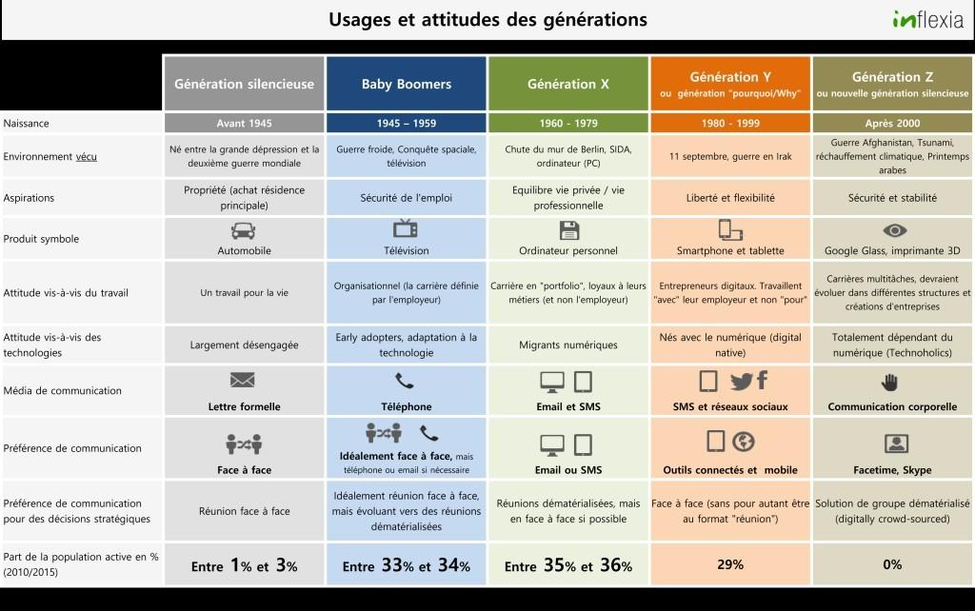
Sociologie des acteurs

Slide 14

Sociologie des acteurs

Slide 15
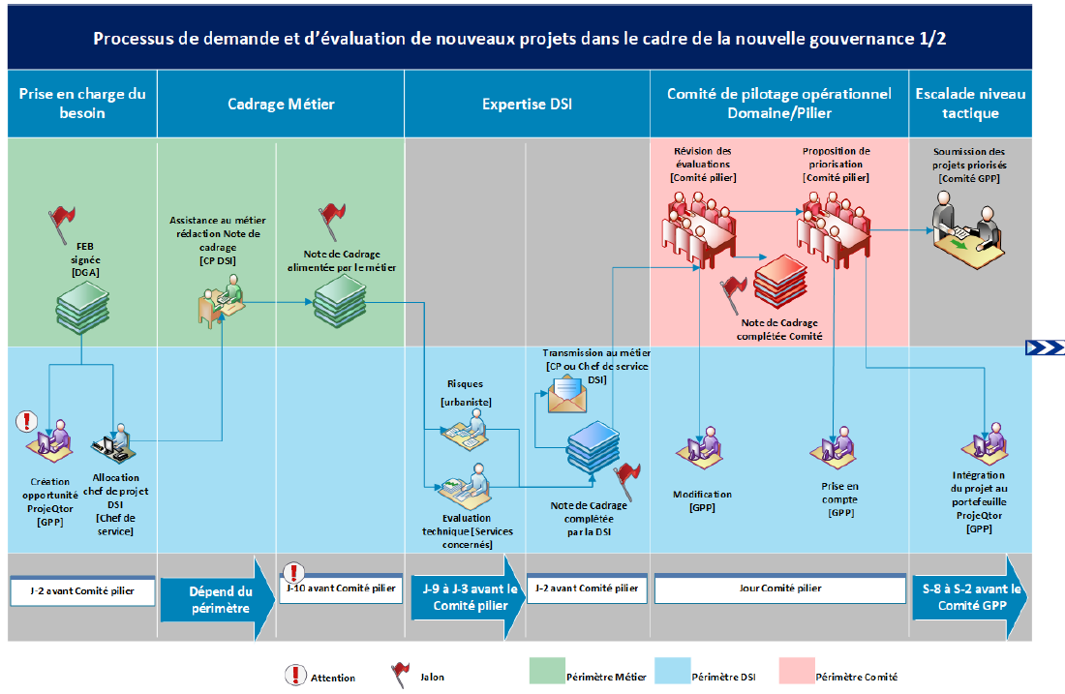
Lancement projet

Slide 16
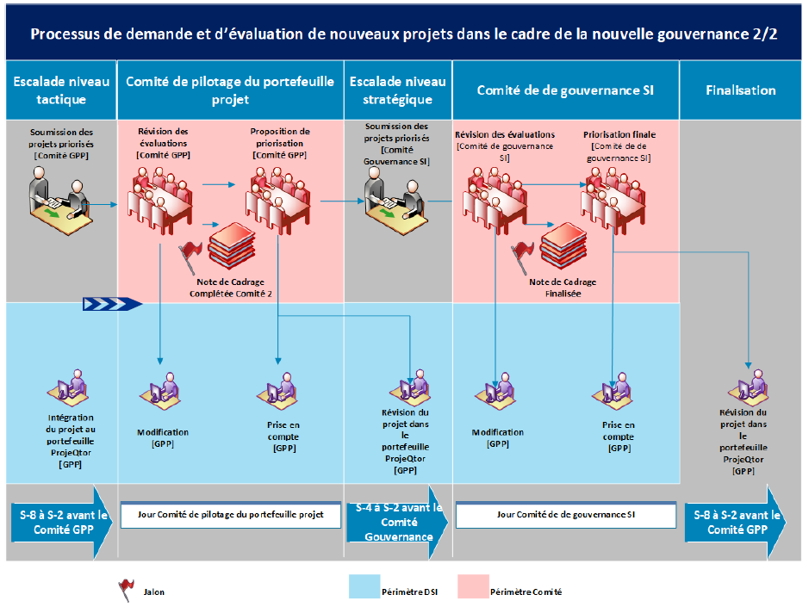
Lancement projet

Slide 17
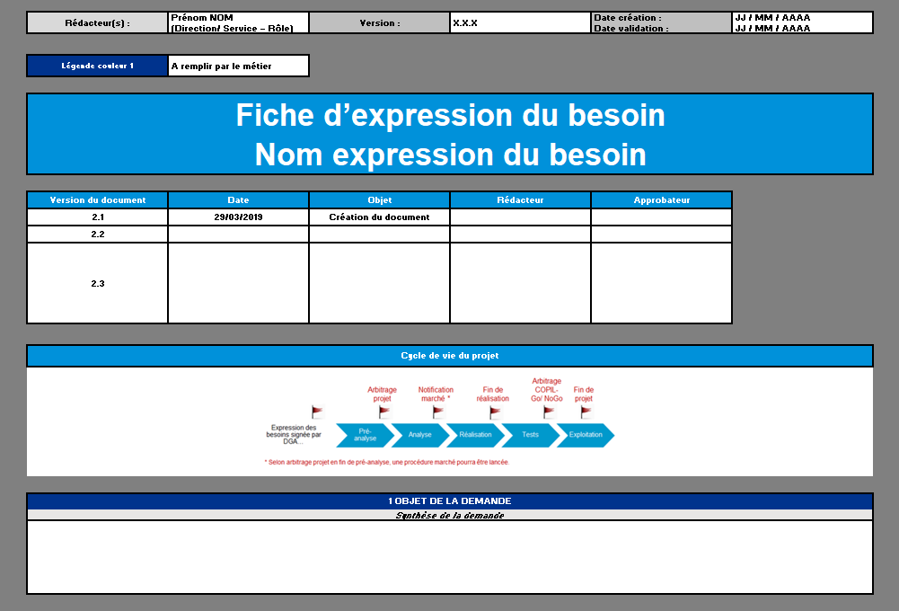
Fiche d’Expression du Besoin (FEB)

Slide 18
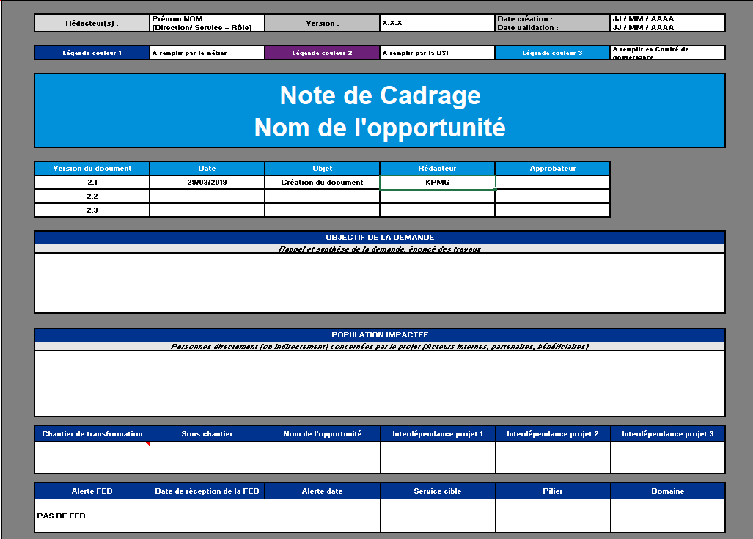
Note de cadrage

Slide 19
Gestion
Type de contrats :
La régie
Le forfait
Les contrats mixtes.
Dilemme Qualité, Coût, Délais
Qualité
Coûts
Délais
Projet informatique
Processus de gestion
Estimation | Planification | Suivi | Analyse
Processus de Qualité
Processus de production
Organisation
Conception
Réalisation
Exploitation

Slide 20
Gestion : estimation
4 étapes :
Estimer la taille.
Par l’analogie
Par la comptabilisation
Estimer la charge.
Par l’histoire
Par des méthodes
Estimer les délais.
Estimer les coûts.

Slide 21
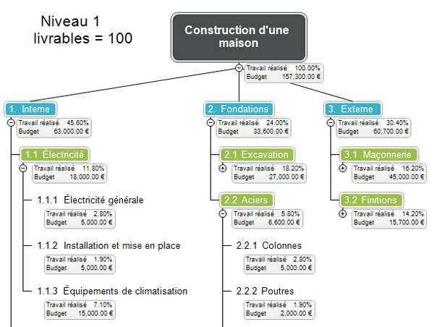
Gestion : planification
Découpage en tâches : « Work Breakdown Structure » (WBS).
Résultat de l’exécution d’une tâche : Livrable.
Planification : « planning » ou « rétro planning »

Slide 22
Gestion : suivi
Mesurer :
Les délais.
Les coûts.
La qualité.
Mesurer le « Reste à Faire » ou « Reste à Réaliser »
Le compte rendu d’activité (CRA)

Slide 23
Gestion : analyse
Indicateurs :
Retards
Performance
Adéquation réalisations / besoins

Slide 24
Production
Projet informatique
Processus de gestion
Estimation | Planification | Suivi | Analyse
Processus de Qualité
Organisation
Conception
Réalisation
Exploitation
Le processus de production s’appuie sur la notion de cycle de développement d’un logiciel ou en encore de cycle de vie.

Slide 25
Production : organisation
Cycle standard
Analyse de
l’expression
de besoin
Conception
technique
Programmation
et
tests unitaires
Tests
d’intégration
Cycle en V
Expression de besoin
Acceptation
Validation
Conception
Evaluation
Décomposition
Vérification
Intégration
Conception détaillée
Tests
Programmation

Slide 26
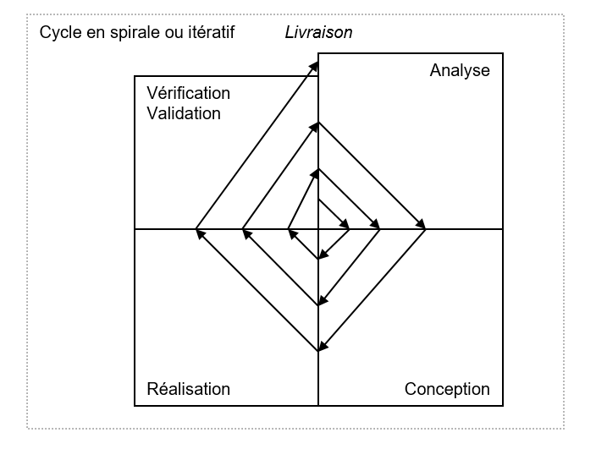
Production : organisation

Slide 27
Production : organisation
Méthode agile
Elles s'articulent autour de 4 points :
Des individus et des interactions plutôt que des processus et des outils ;
Des fonctionnalités opérationnelles plutôt que de la documentation exhaustive ;
Une collaboration avec le client plutôt que des négociations contractuelles ;
De l'ouverture aux changements plutôt que le suivi d'un plan rigide.
Quelle que soit la méthode (RAD, XP, SCRUM, DSDM), elles ont les 4 principes fondamentaux suivant :
Le processus est organisé en itérations courtes. Une itération embarque un ensemble de fonctionnalités opérationnelles ;
Le processus est incrémental. Il prend en compte les évolutions au cours des itérations ;
Une attention particulière est portée sur la qualité et les tests lors de chaque itération ;
Une étroite collaboration s'installe entre les différents acteurs.

Slide 28
Production : organisation
Logiciels de conception
MySql Workbench (monde MySQL et php)
Power AMC ( anciennement AMC Designor)
WinDesign
JMerise

Slide 29
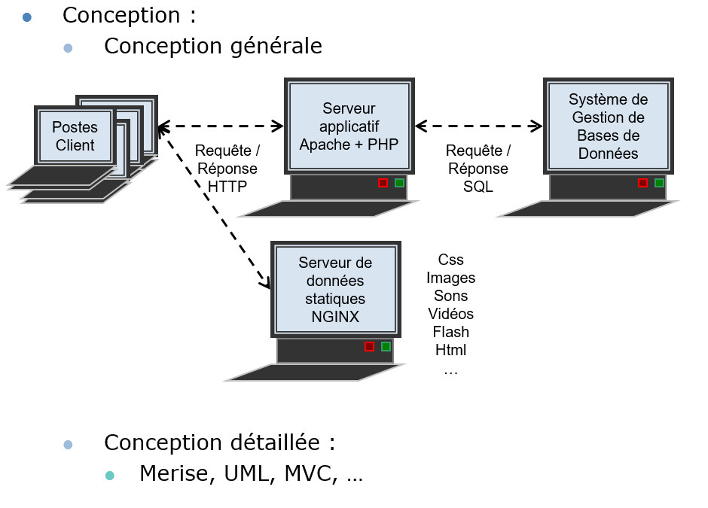
Production : conception

Slide 30
Production : réalisation
Réalisation :
Programmation
Tests unitaires
Audit technique
Environnements :
Serveurs de développement.
Serveurs d’intégration.
Serveurs de recette.
Serveurs de pré-production.
Serveurs de production.

Slide 31
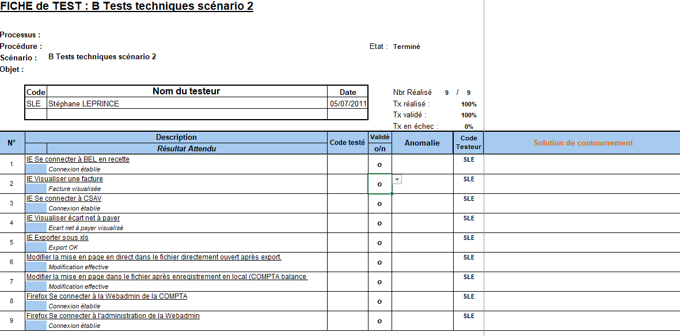
Production : tests

Slide 32
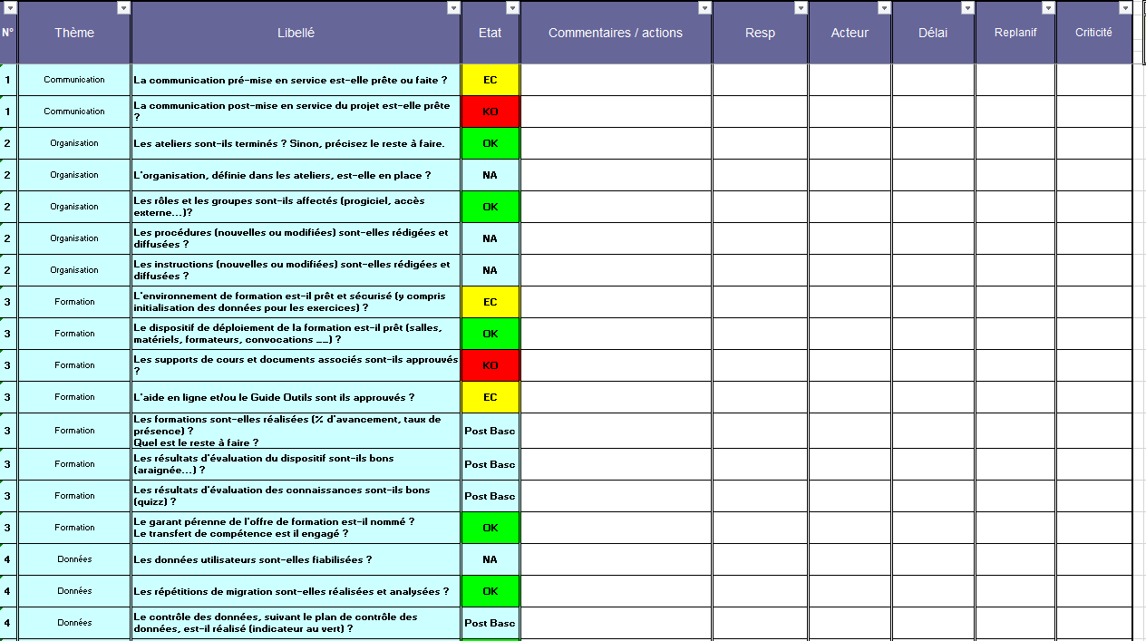
Production : revue de mise en service

Slide 33
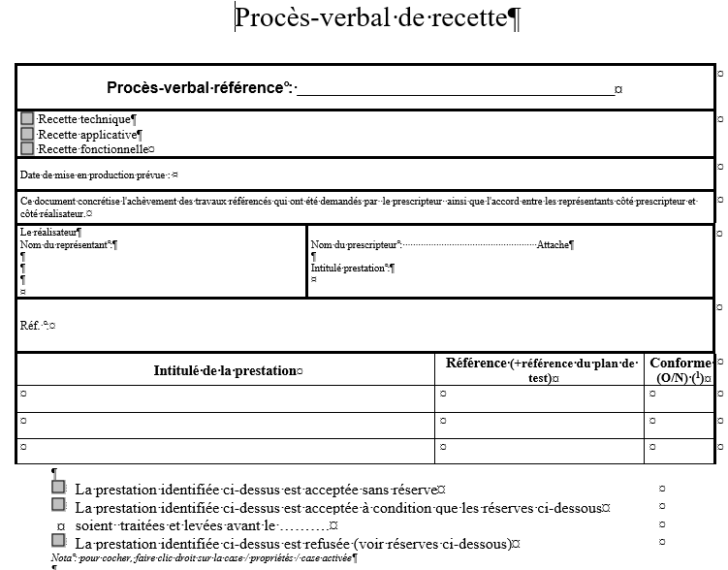
Production : recette

Slide 34
Production : exploitation
Support technique, maintenance :
Corrections.
Evolutions.
Projet.
TMA : Tierce Maintenance Applicative
Logiciels de ticketting
GLPI
Redmine
Mantis
JIRA

Slide 35
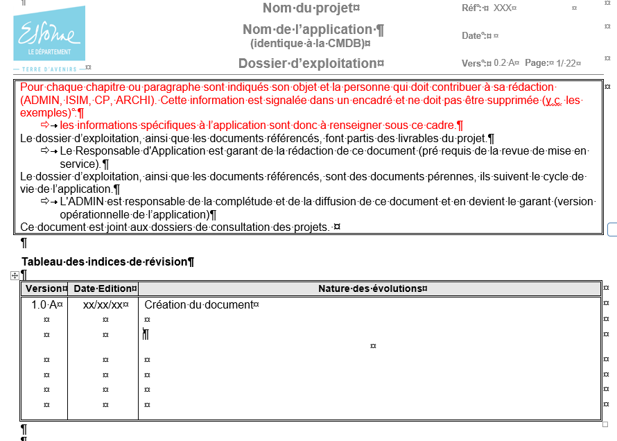
Production : dossier d’exploitation

Slide 36
Qualité
Projet informatique
Processus de gestion
Estimation | Planification | Suivi | Analyse
Processus de Qualité
Processus de production
Organisation
Conception
Réalisation
Exploitation
Référentiel : le Plan Qualité
Objet :
Fixer la métrique
Fixer les contrôles
Capacité fonctionnelle
Facilité d'utilisation
Fiabilité
Performances
Maintenabilité
Portabilité

Slide 37
Qualité : technique
Tests :
Le nombre de lignes de code.
Le nombre de commentaires.
La complexité des fonctions.
La cohésion des différents modules.
La taille et la fréquence de communication des données

Slide 38
Qualité : fonctionnelle
Tests :
La couverture fonctionnelle de ses besoins réels.
L’ergonomie générale et des facilités d’appropriation.
Les temps de réponse de l’application.
Sécurité : tests d’intrusion, respect du RGPD (logiciel PIA de la CNIL), respect du RGS (Référentiel Général de Sécurité)
…

Slide 39
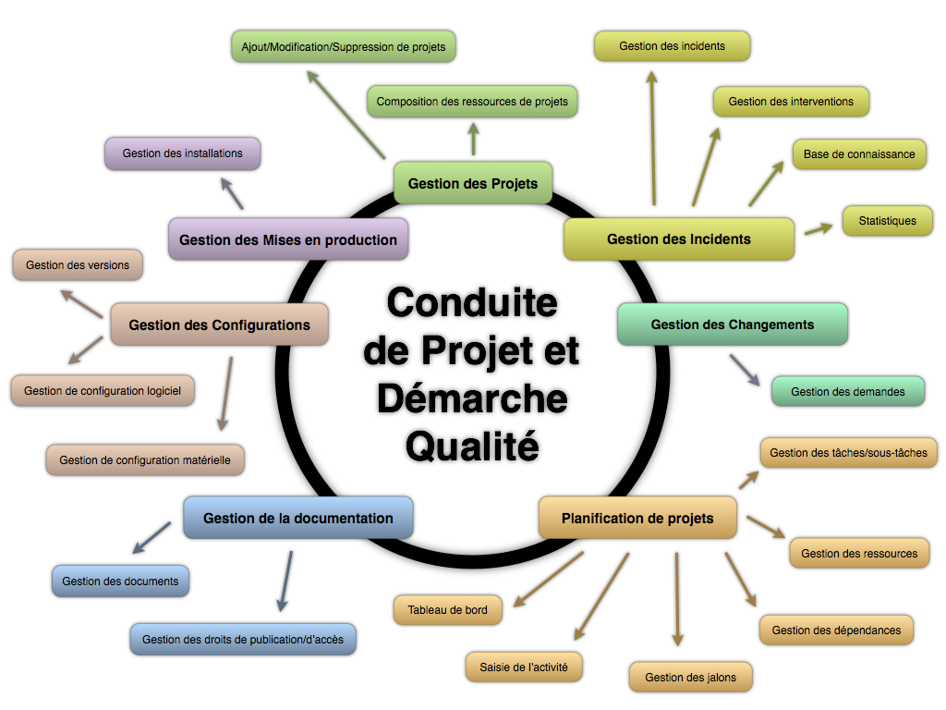
Gestion de la Qualité

Slide 40
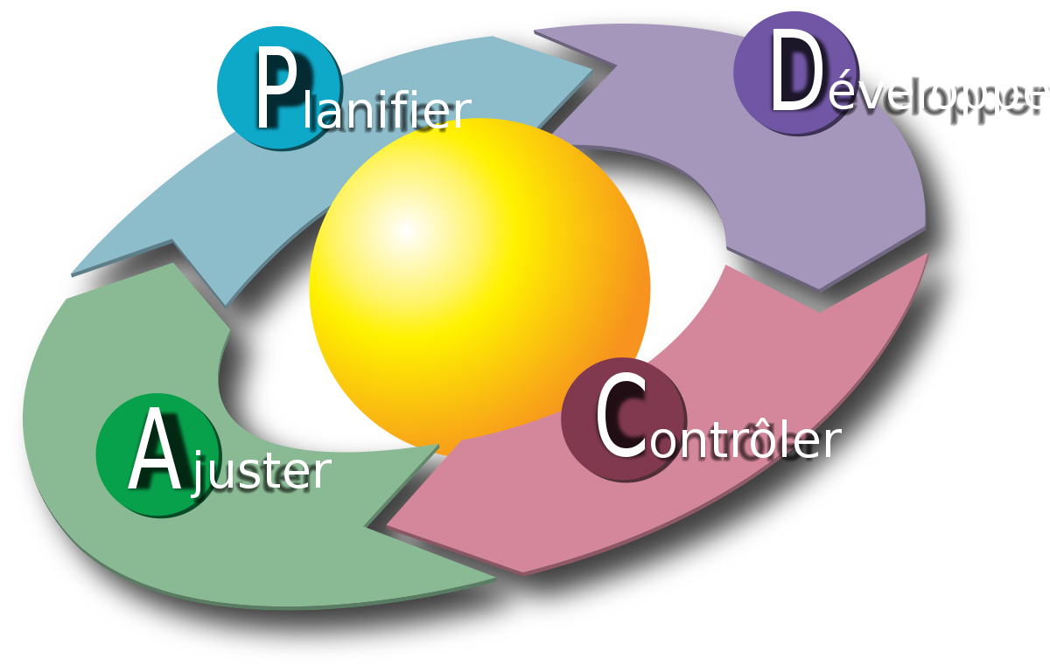
Gestion de la Qualité
PDCA (Plan Do Ckeck Act) ou roue de Deming

Slide 41
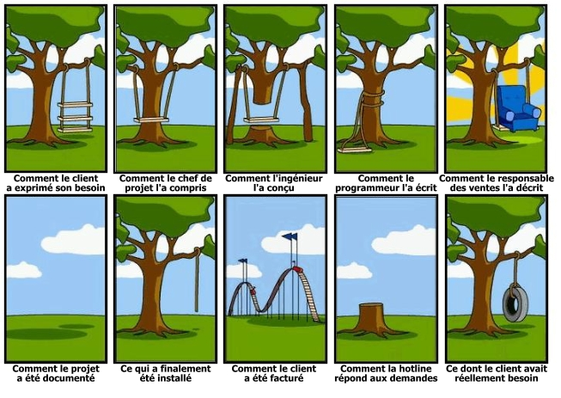
Gestion de la Qualité

Slide 42
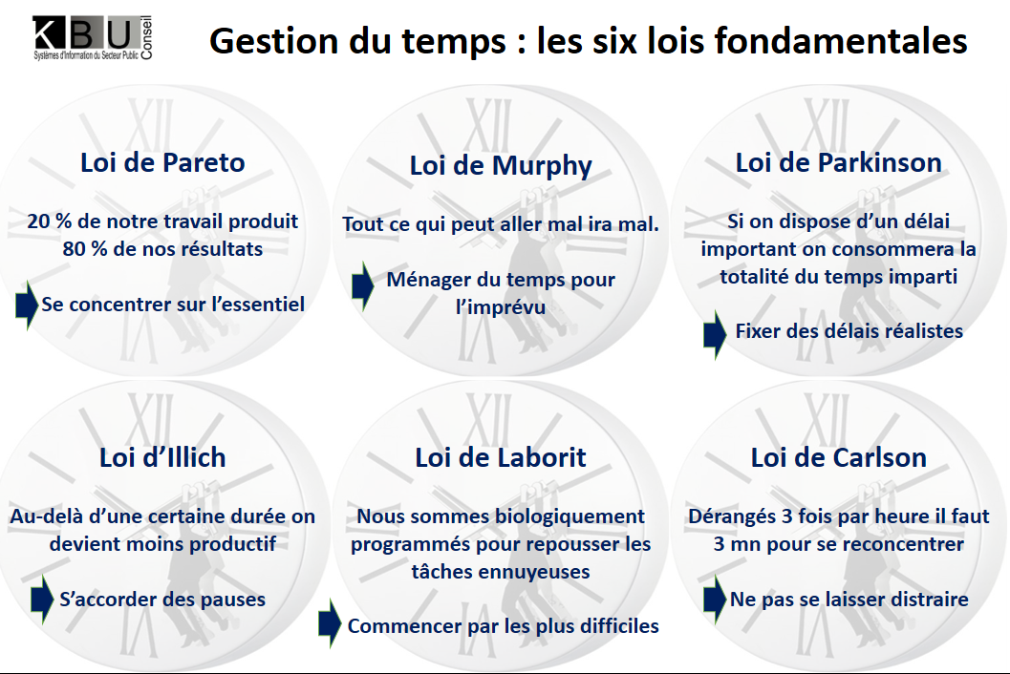
La gestion du temps

Slide 43

Conduite du changement

Slide 44

Conduite du changement

Slide 45
Recommandations
La technique est nécessaire mais n’est pas suffisante.
Fiabiliser les estimations que l’on pourrait être amené à faire.
Réutiliser des éléments de réalisations déjà effectuées.
Anticiper les risques liés à un projet.
…

Slide 46
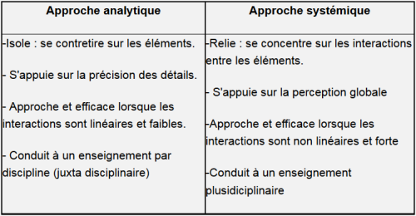
Démarche systémique vs analytique
A lire : Le macroscope de Joël de Rosnay

Slide 47
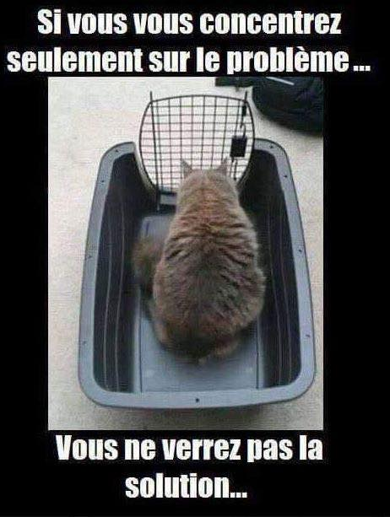
Démarche systémique vs analytique

Slide 48
Quelques mots de la gestion de projet
Jalon Pert Gant Tâche Build Run
PoC SWOT RACI PMO
TCO
Comitologie
CODIR COPIL COTECH Comité de gouvernance

Slide 49
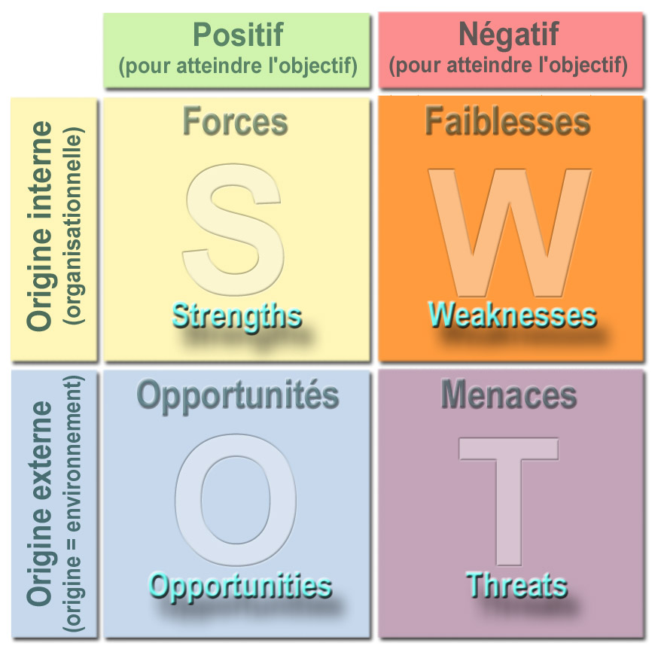
Matrice SWOT

Slide 50
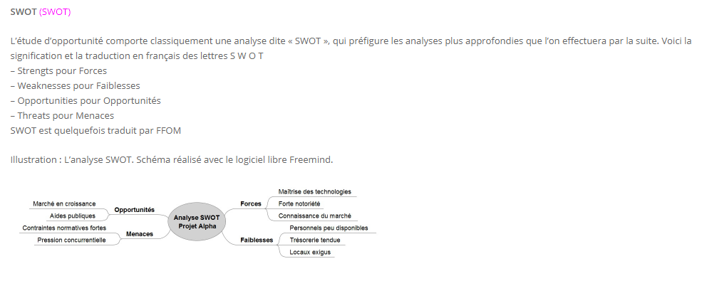
SWOT
Jalon Pert Gant Tâche
POC SWOT

Slide 51
Matrice RACI
La matrice RACI donne une vision simple et claire de qui fait quoi dans le projet, en permettant d'éviter une redondance de rôles ou une dilution des responsabilités.
R : réalisateur.
A : approbateur, autorité, ou responsable.
C : consulté.
I : informé.

Slide 52
Logiciels de gestion de projet
Gantt Project
ProjectLibre et Redmine (SILL 2019)
Projecktor
MS-Project
Triskell Software
NQI Orchestra
Trello

Slide 53
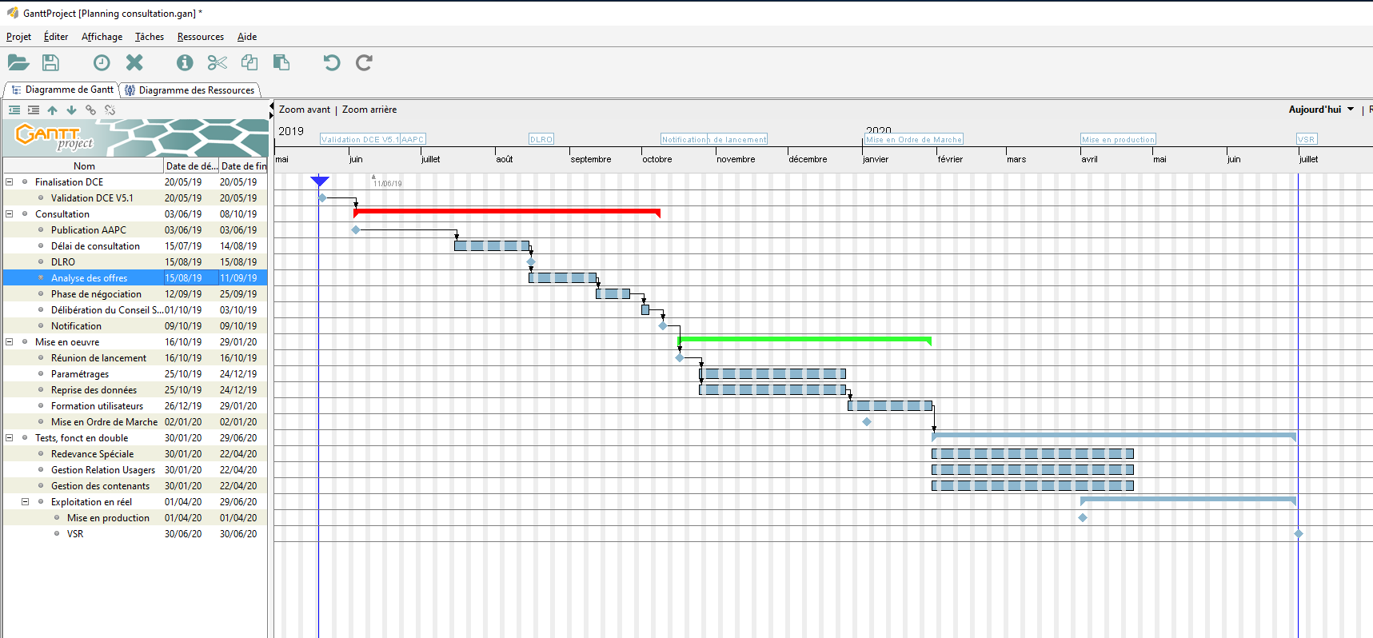
Gantt Project

Slide 54
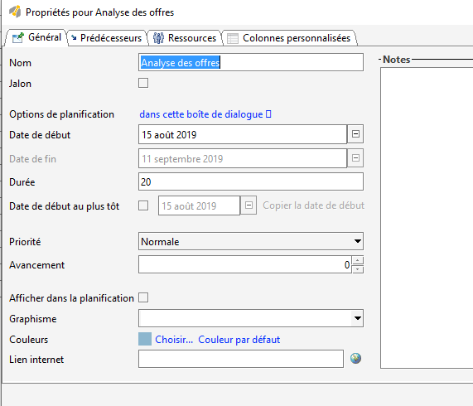
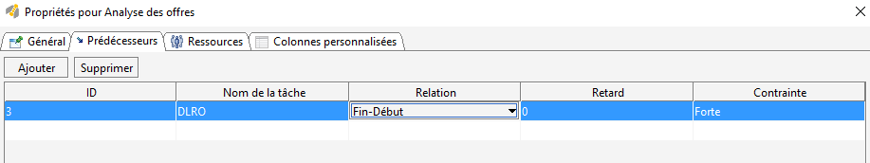
Gantt Project

Slide 55
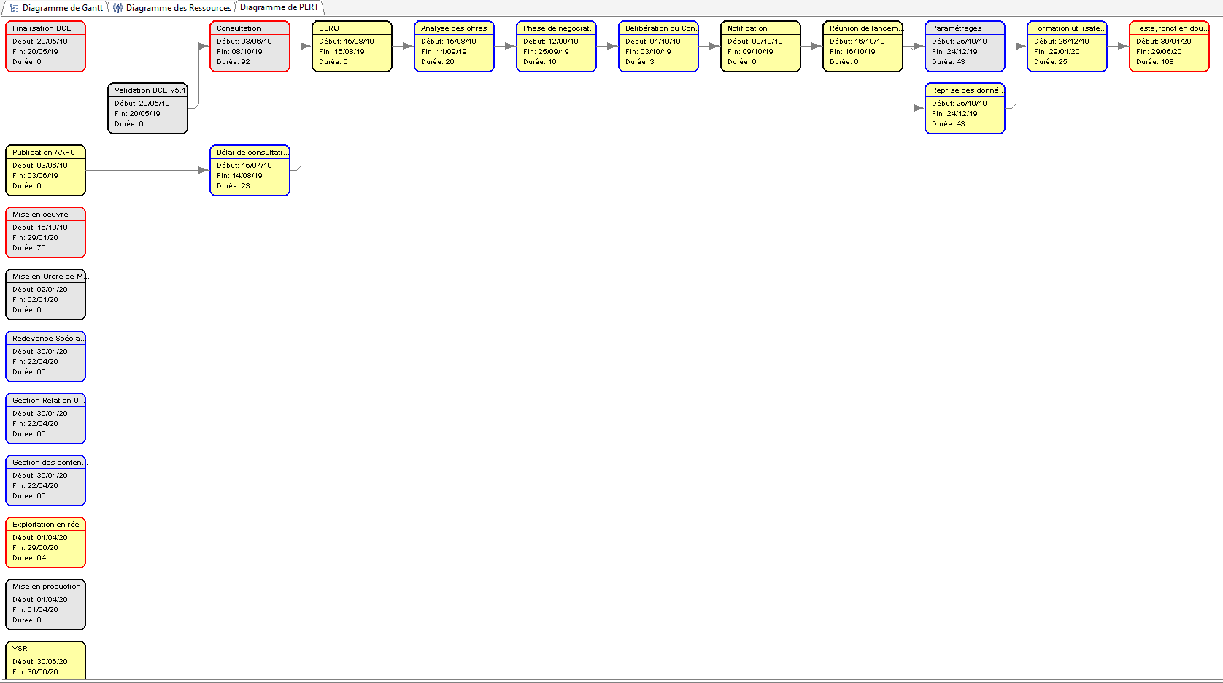
Gantt Project

Slide 56
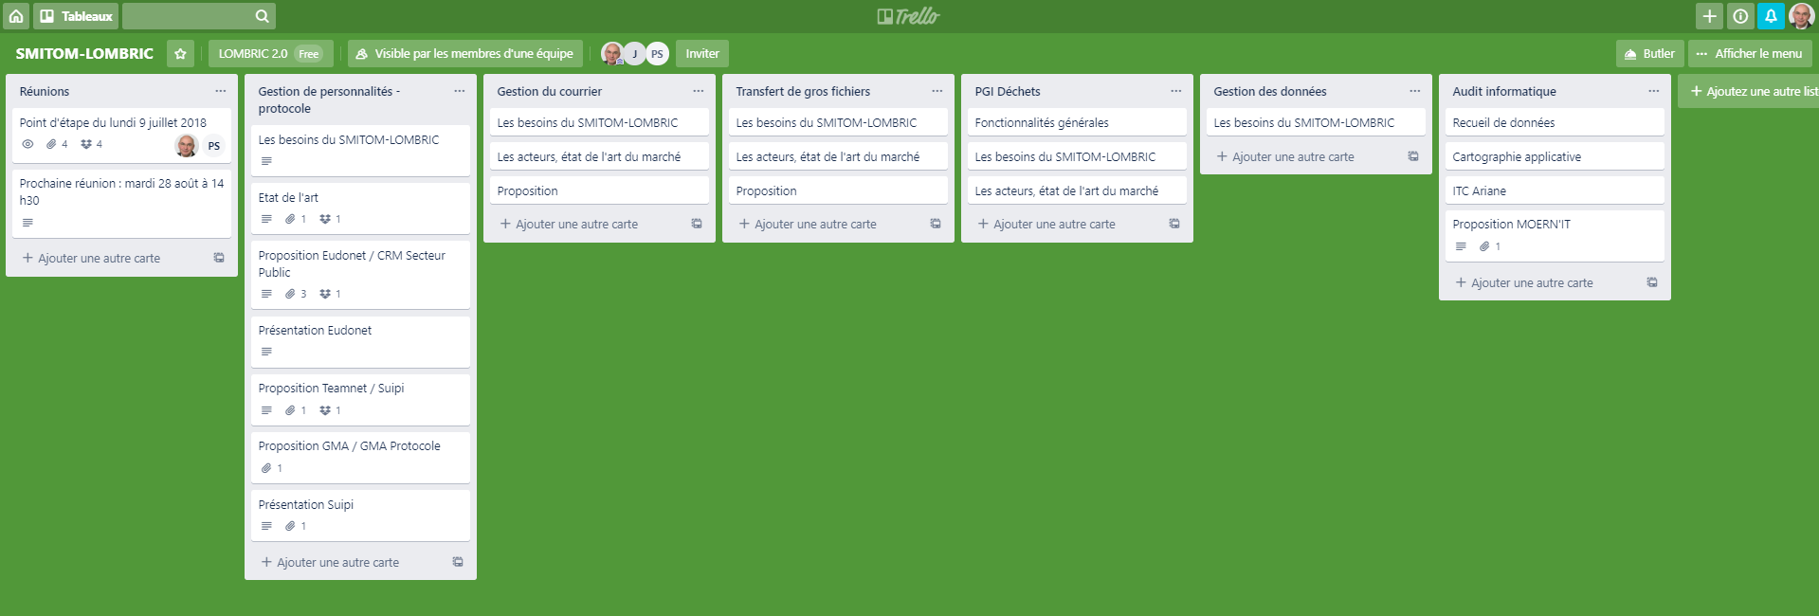
Trello

Slide 57
NQI Orchestra

Slide 58
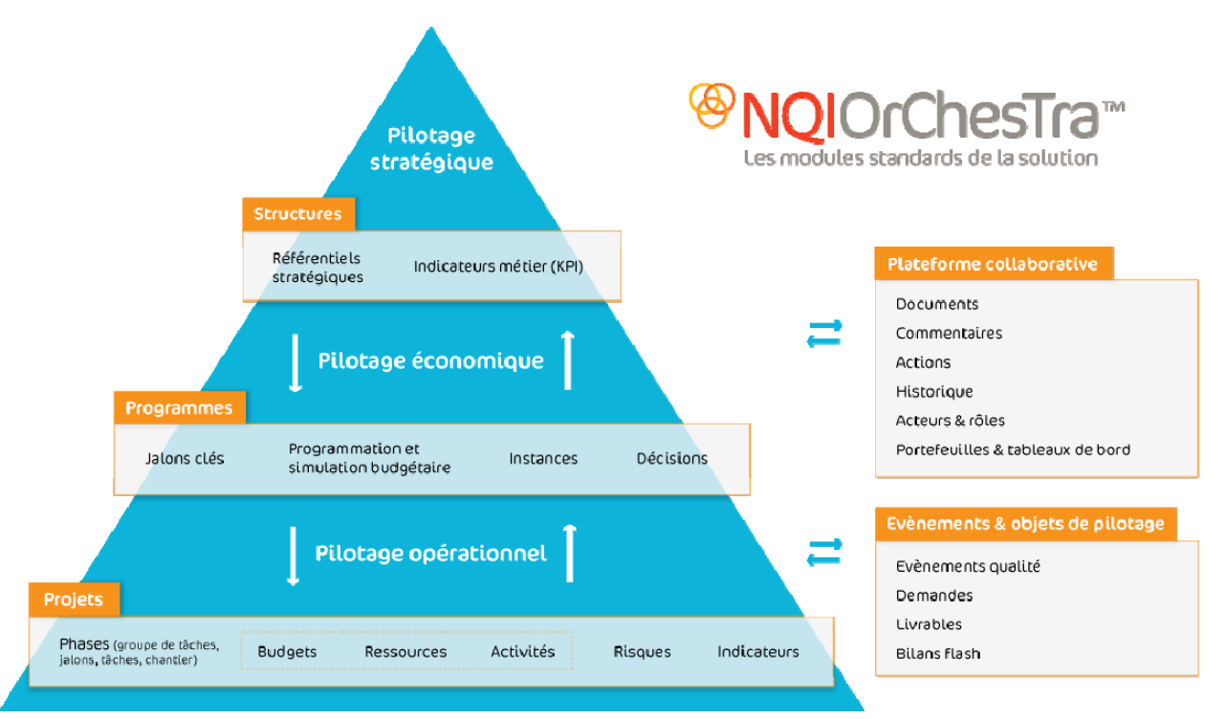
NQI Orchestra

Slide 59
Ressources
Note de cadrage
Dossier d’exploitation
Fiche de relecture
Loi des grands projets informatiques
PV de recette
Revue de jalons
Plan de bascule
Plan de test
Processus cadrage projet
Revue de mise en service
Socle Interministériel des Logiciels Libres (SILL)
Suivi d’actions revue de jalons
Citations

Slide 60
PARTIE 2
Savoir rédiger et répondre à un Cahier des Charges (CDC)
- rédiger un Cahier Des Charges fonctionnel
- répondre à un CDC

Slide 61
Définition (1)
Le cahier des charges (CDC) est un document contractuel à respecter lors d'un projet.
La cahier des charges permet au maître d'ouvrage (MOA) de faire savoir au maître d‘œuvre (MOE) ce qu'il attend de lui lors de la réalisation du projet, entraînant des pénalités en cas de non-respect.
Il décrit précisément les besoins auxquels le prestataire ou le soumissionnaire doit répondre, et organise la relation entre les différents acteurs tout au long du projet.

Slide 62
Définition (2)
En tant que pièce de référence du contrat, le cahier des charges protège les deux parties de toute ambiguïté : le maître d'ouvrage est assuré que la livraison sera conforme à ses attentes, tandis que le maître d‘œuvre peut mener à bien le projet sans subir de jugements intempestifs au fur et à mesure.
Toutefois, le maître d'ouvrage a la possibilité de modifier le cahier des charges en cours de route au travers d'un avenant accepté par le maître d‘œuvre.

Slide 63
Définition (3)
Le CDC sert à formaliser les besoins et à les expliquer aux différents acteurs.
Il sert ensuite à sélectionner le prestataire ou soumissionnaire (dans le cas d'un appel d'offres), et à organiser la relation tout au long du projet.
C'est un document contractuel entre le client et le prestataire/vendeur.

Slide 64
Rédiger ou Répondre
Rédiger un cahier des charges
Répondre à un cahier des charges
Répondre à une consultation du secteur public

Slide 65
Le Secteur Public : sommaire
Les trois fonctions publiques
Etat (FPE)
Hospitalière (FPH)
Territoriale (FPT)
Acheteurs publics
Quelques chiffres
La Commande Publique
Les seuils
Les sites publiant des marchés publics
Le Dossier de Consultation des Entreprises
Le Dossier de réponse
Attribution d’un marché

Slide 66
Le Secteur Public
Les trois fonctions publiques
Etat (FPE)
Hospitalière (FPH)
Territoriale (FPT)
Acheteurs publics
Quelques chiffres
La Commande Publique

Slide 67
Fonction Publique d’Etat
Services centraux
Présidence de la République, Premier Ministre, Ministères, ..
Assemblée nationale, Sénat, Cour des Comptes,
Autorités Administratives Indépendantes : CNIL, CESE,
Services déconcentrés
Niveau régional, placés sous l’autorité du Préfet de Région : DREAL, DRFiP, DRAAF, DRJSCS, DIRECCTE, Rectorat, DRRT, ARS
Niveau départemental, placés sous l’autorité du Préfet : DDT, DDCSPP, DDFiP, DDSEN,

Slide 68
Fonction Publique Hospitalière
Hôpitaux
Maisons de retraite
Etablissements publics ou à caractère public relevant des services départementaux de l’aide sociale à l’enfance
Etablissements publics pour mineurs ou adultes handicapés ou inadaptés
Centres d’hébergement et de réadaptation sociale publics ou à caractère public

Slide 69
Fonction Publique Territoriale
18 Régions : 13 en métropole, dont la Corse, et 5 outre-mer (Guadeloupe, Guyane, Martinique, La Réunion et Mayotte)
101 Départements
35 000 Communes
Les Etablissements de Coopération Inter Communale (EPCI)
Communautés urbaines
Communautés d’agglomération
Communautés de communes
Les autres groupements de communes : SIVOM, SIVU …

Slide 70
Acheteurs publics
FPE, FPH, FPT mais aussi
Entreprises publiques : La Poste, la SNCF, la RATP, EDF, Aéroports de Paris, Pôle Emploi, les EPIC, …
Logement social : OPHLM …
Organismes consulaires : CCI, CM, CA
forment les Acheteurs Publics

Slide 71
Quelques chiffres
Près de six millions de fonctionnaires (5,7 millions, 20 % de la population active)
Etat : 2,5 millions (44 %)
Hospitalier : 1,2 million (21 %)
Territorial : 2,0 millions (35 %)
Population active : 29,6 millions de personnes dont 26,6 millions d’actifs ayant un emploi et 3,0 millions de personnes au chômage.
150 milliards d’€ de commande publique
90 milliards d’€ de marchés > 90 k€
30 % Etat, 60 % Collectivités locales
600 000 marchés publics
90 000 acheteurs publics

Slide 72

La Commande Publique
Code de la Commande Publique (CCP)
Depuis le 1er avril 2019 : innovation, dématérialisation, DUME, transposition de textes européens …
Remplace le Code des Marchés Publics (CMP)
Obligation de réponses dématérialisées
Obligation de transmettre les factures de manière dématérialisée pour toutes les entreprises : https://chorus-pro.gouv.fr/
Principes
Liberté d'accès à la commande publique
Egalité de traitement des candidats
Transparence des procédures
Types de marchés
Marchés de travaux
Marchés de fournitures
Marchés de services

Slide 73
Les seuils
Consultation dès le premier euro
Seuils de procédure
Jusqu’à 40 000 € HT : pas d’obligation de passer une procédure de marché public. A minima, formalisme de trois devis.
De 40 000 € HT à 214 000 € HT, c’est l’acheteur public qui choisit le mode de publicité. MArché à Procédure Adaptée (MAPA).
Au-delà de 214 000 € HT (Fournitures ou Services) ou 5 350 000 € HT (Travaux) : Marchés à procédure formalisée.
Seuils de publicité
Avis d’Appel Public à la Concurrence (AAPC) dans le Bulletin Officiel des Annonces des Marchés Publics (BOAMP) jusqu’à 214 000 € HT (Fournitures ou Services) ou 5 350 000 € HT (Travaux)
Au-delà : annonce au Journal Officiel de l’Union Européenne (JOUE)

Slide 74
Les sites publiant les marchés publics
http://ted.europa.eu (portail pour l’Europe,JOUE)
http://www.boamp.fr (portail pour la France)
http://www.maximilien.fr/ (Portail des Marchés Publics Franciliens)
De nombreuses sociétés privées
http://www.marchesonline.com
http://www.achatpublic.com
http://www.e-marchespublics.com
http://www.klekoon.com

Slide 75
Le Dossier de Consultation des Entreprises (DCE)
AAPC : Annonce d’Avis Public à la Concurrence
RC : Règlement de Consultation
AE : Acte d’Engagement
CCTP : Cahier des Clauses Techniques Particulières
CCAP : Cahier des Clauses Administratives Particulières
ou CCP : Cahier des Clauses Particulières (CCTP et CCAG)
CCAG : Cahier des Clauses Administratives Générales
CCAG-FCS ou CCAG-Travaux et un pour vous le CCAG-TIC
DPGF : Détail des Prix Globaux et Forfaitaires
BPU : Bordereau de Prix Unitaires

Slide 76
Le Dossier de Consultation des Entreprises (DCE)
Il est possible de poser des questions sur le DCE
L’acheteur public répondra à toutes les entreprises qui ont retiré un dossier

Slide 77
Le dossier de réponse
Ce n’est pas si compliqué que cela !
Dématérialisation des marchés publics obligatoire depuis le 1er octobre 2018.
Les offres papier seront irrégulières
Toutefois, il s'agit des marchés pour lesquels « une consultation est engagée ou un avis d’appel à la concurrence
Aujourd’hui est fréquemment accepté le DUME : Document Unique de Marché Européen

Slide 78
Le dossier de réponse
Une seule enveloppe
Une chemise Pièces de la candidature
DC1 : lettre de candidature
DC2 : déclaration du candidat
DC6 : déclaration relative à la lutte contre le travail dissimulé
Une chemise Pièces de l’offre
AE : Acte d’Engagement
DPGF et ou BPU
CCAP
CCTP et ses annexes
Mémoire technique
A envoyer avant la date et heure limite de réception des offres!

Slide 79
Attribution d’un marché
Pour les procédures formalisées : Commission d’Appel d’Offres (CAO)
Pour les MAPA : Direction concernée
Dans tous les cas il y a un Rapport d’Analyse des Offres (RAO)
Les candidats non retenus sont tous informés. Ils peuvent demander des explications.
L’avis d’attribution est public : entreprise retenue et montant du marché

Slide 80
Contenu du CDC
Présentation du projet
Contexte
Objectif(s)
Description de l’existant
Critères d’acceptabilité
Expressions de besoins
besoins fonctionnels
besoins non fonctionnels
Contraintes
Délai
Coût
Juridique

Slide 81
Contenu du CDC
Réalisation du projet
Planning
Livrables
Documentation
plan qualité
Responsabilité, confidentialité …

Slide 82
Contenu du CDC
Des spécifications techniques et fonctionnelles mais aussi
Administratives
Financières
Juridiques
Environnementales
Sociétales
Exemple de structure d’un cahier des charges
https://lipn.univ-paris13.fr/~gerard/docs/cours/cahier-charges.pdf

Slide 83
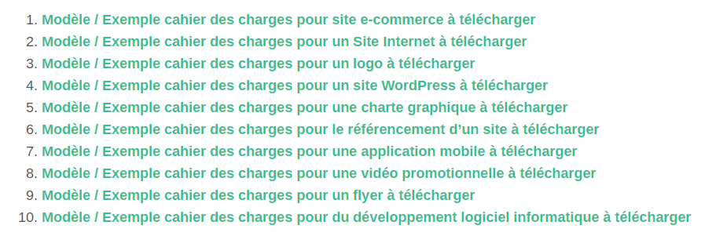
Exemple de CDC
https://cahiersdescharges.com/exemple-cahier-des-charges-pdf/
Création d’un site web
https://www.mmcreation.com/_doc/mmcreation-cahier-des-charges.pdf
Fiche méthodologique
https://www.lomag-man.org/e_business/e_business_docu_telech/cahier_charge_ebusinessP6.pdf

Slide 84
Et maintenant à vous ! Etudier un Cahier Des Charges
Rechercher un marché sur le BOAMP
Marché de services ou de fourniture
Informatique
FPT
Chacun le sien
Mise en commun des AAPC
Comparaison des différents DCE
En retenir un ou deux
Etude approfondie d’un ou deux DCE

Slide 85
Ressources
Conseil départemental de l’Essonne - dématérialisation du courrier
Cahier des charges (CCTP)
Cahier de réponse
Grille de dépouillement
Rapport d’Analyse des Offres (RAO)
Chorale Polycantus de Viroflay – refonte du site web
Cahier des charges
Analyse des devis
Syndicat de déchets SIGIDURS à Sarcelles – PGI Déchets
Cahier des charges (CCTP)
Dossier de réponse de la société retenue

Slide 86
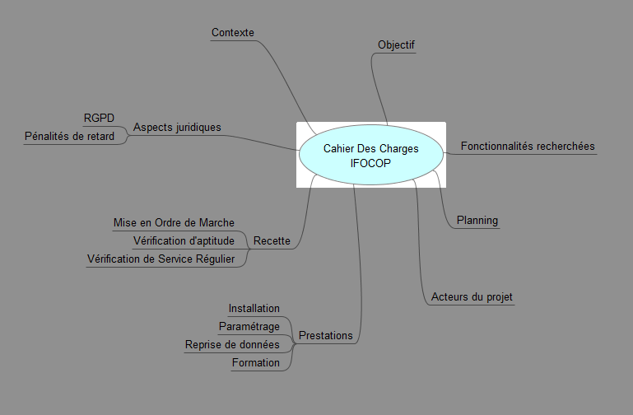
Et maintenant à vous ! Rédiger un Cahier Des Charges
Sur quoi !
Et si on réfléchissait avec un outil de mind mapping ?

